Slide 1
Promoviendo voces locales
Ecuador, Perú y Bolivia

Slide 2
Los objetivos de los encuentros
Fortalecer las capacidades de lo/as participantes para promover sus voces desde lo local
Propiciar el intercambio de experiencias entre participantes
Generar redes de intercambio y de colaboración

Slide 3
Lugares y fechas
Cumbayá, Quito, Ecuador, del 17 al 19 de octubre
Barranco, Lima, Perú, del 7 al 9 de noviembre
Achocalla, La Paz, Bolivia, del 28 al 29 de noviembre

Slide 4
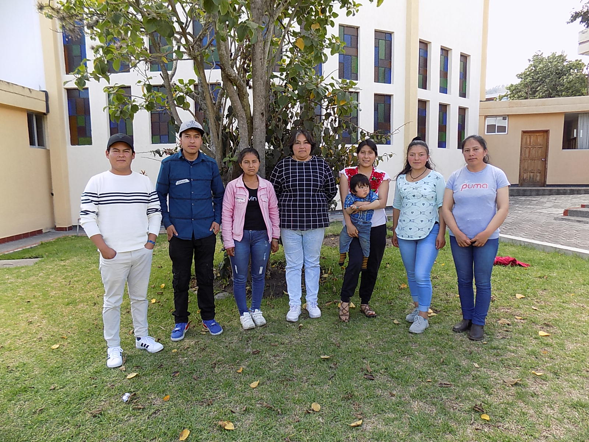
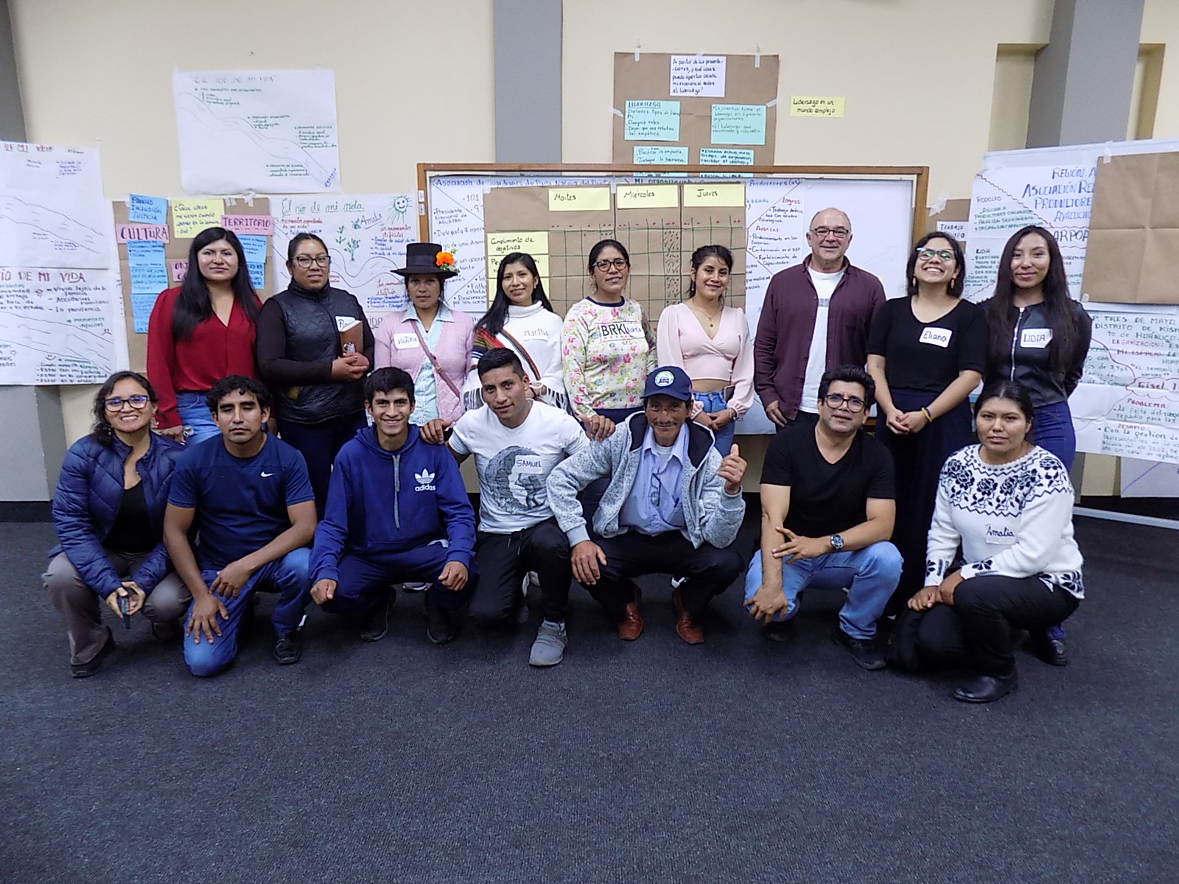
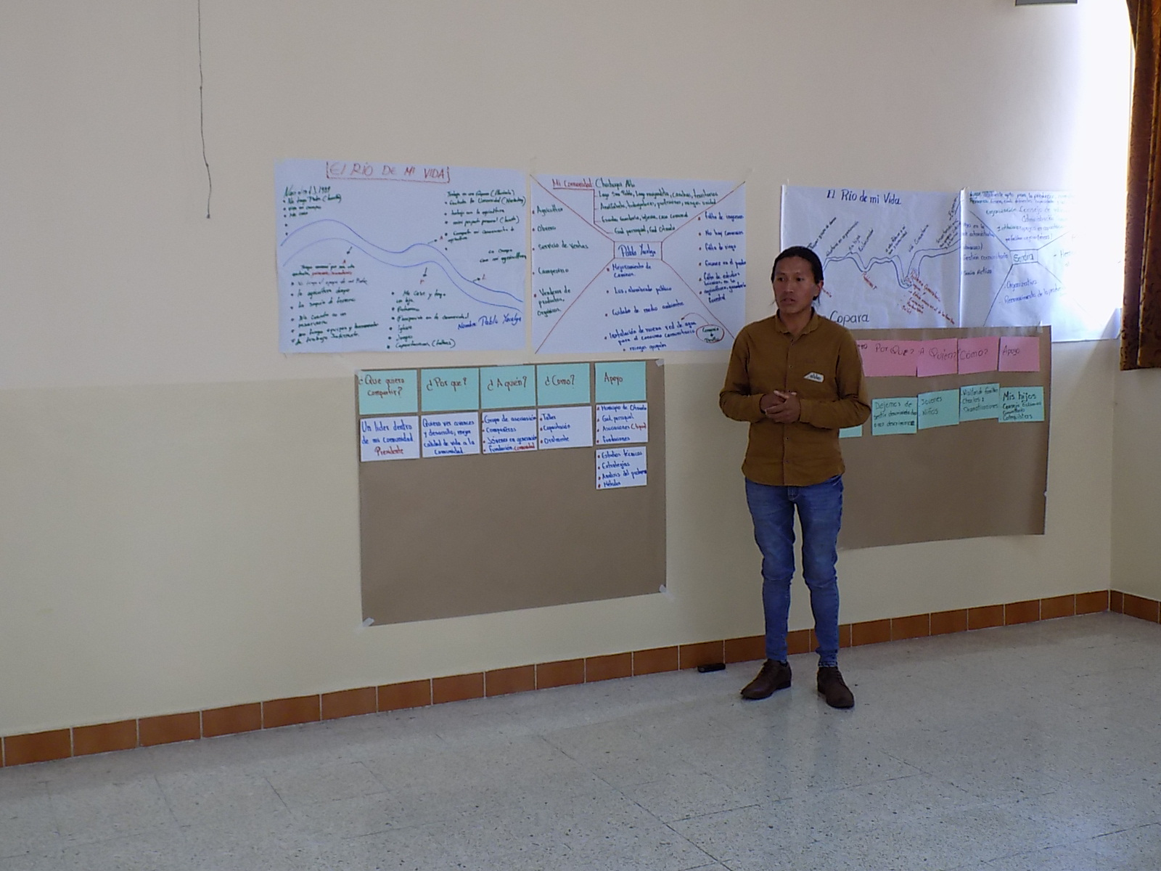
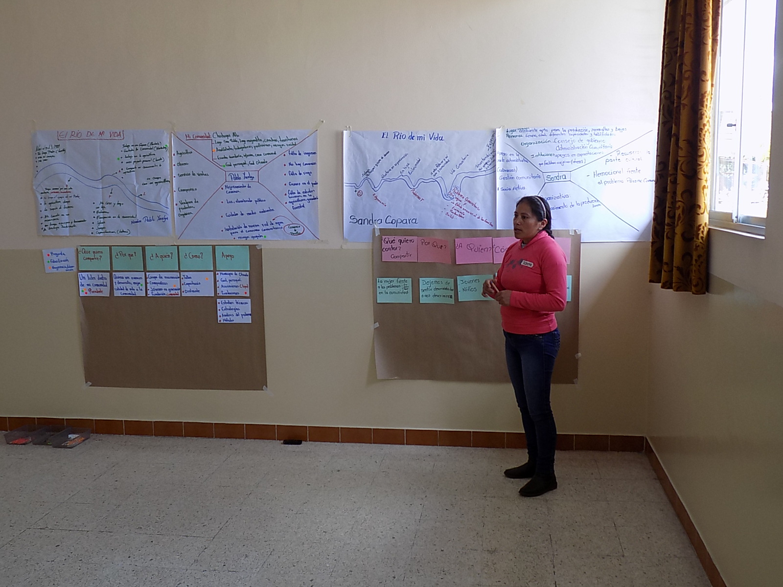
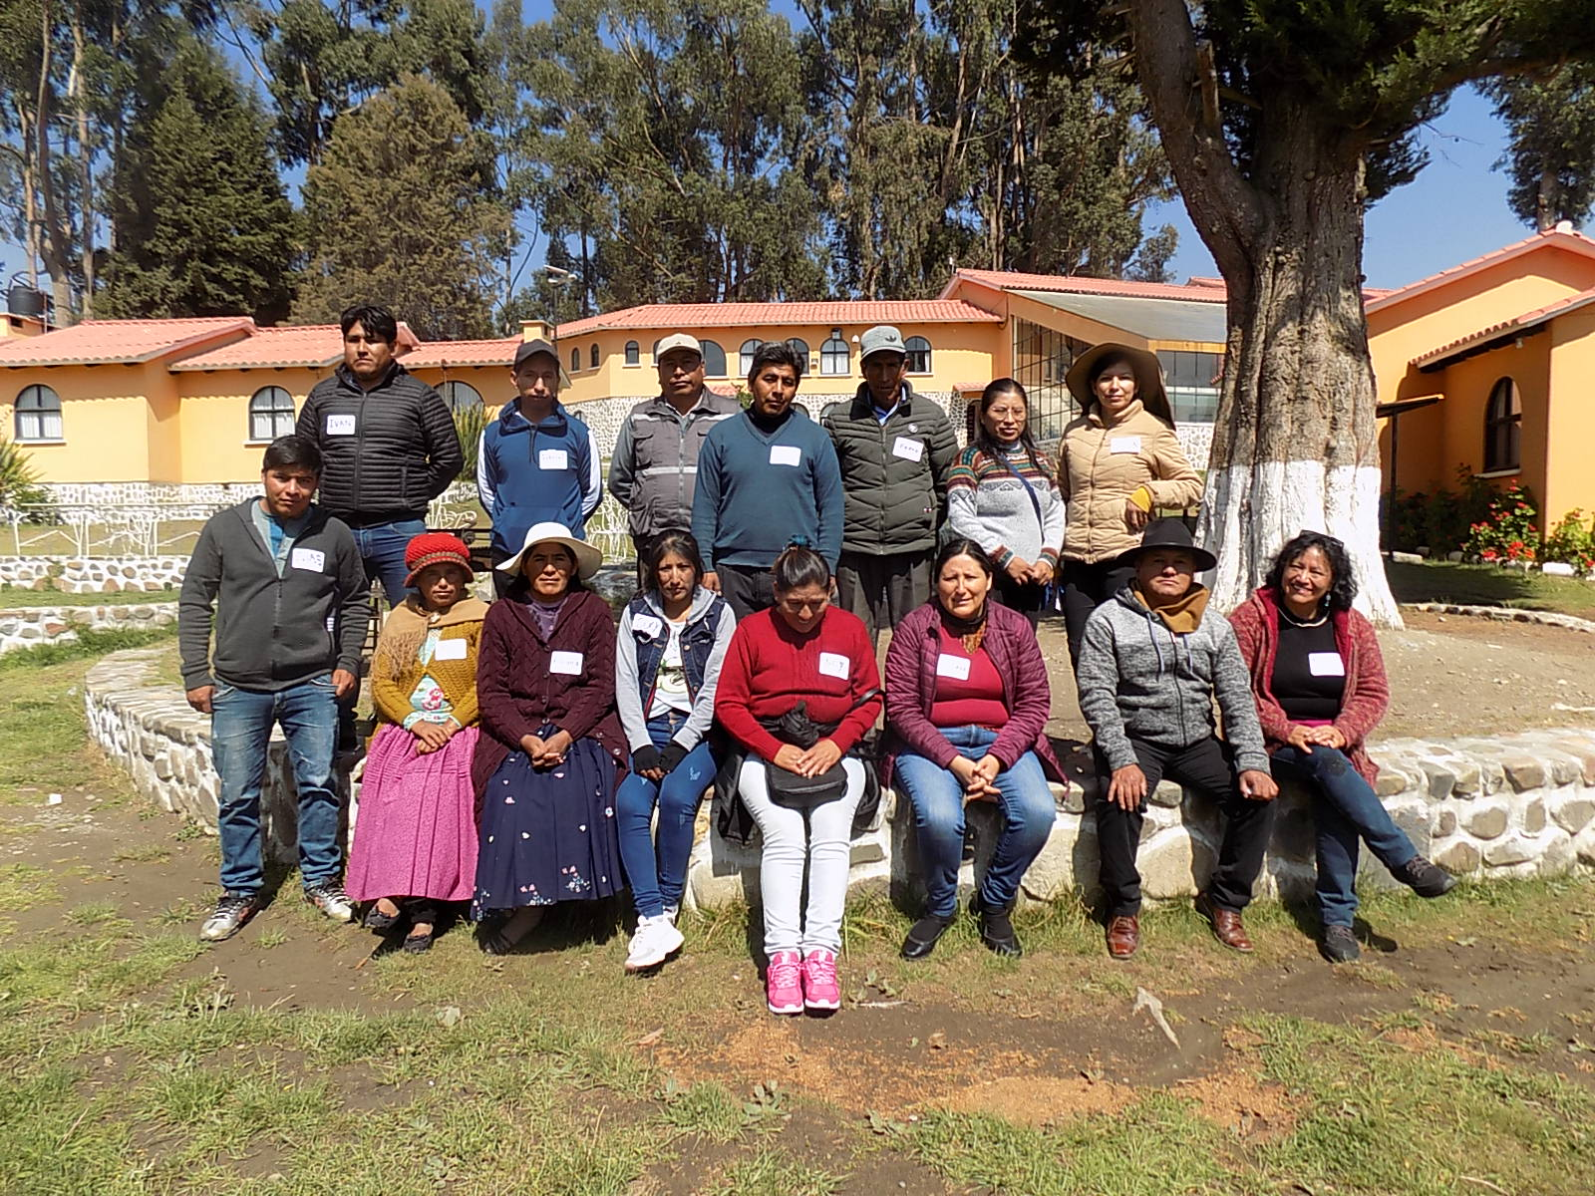
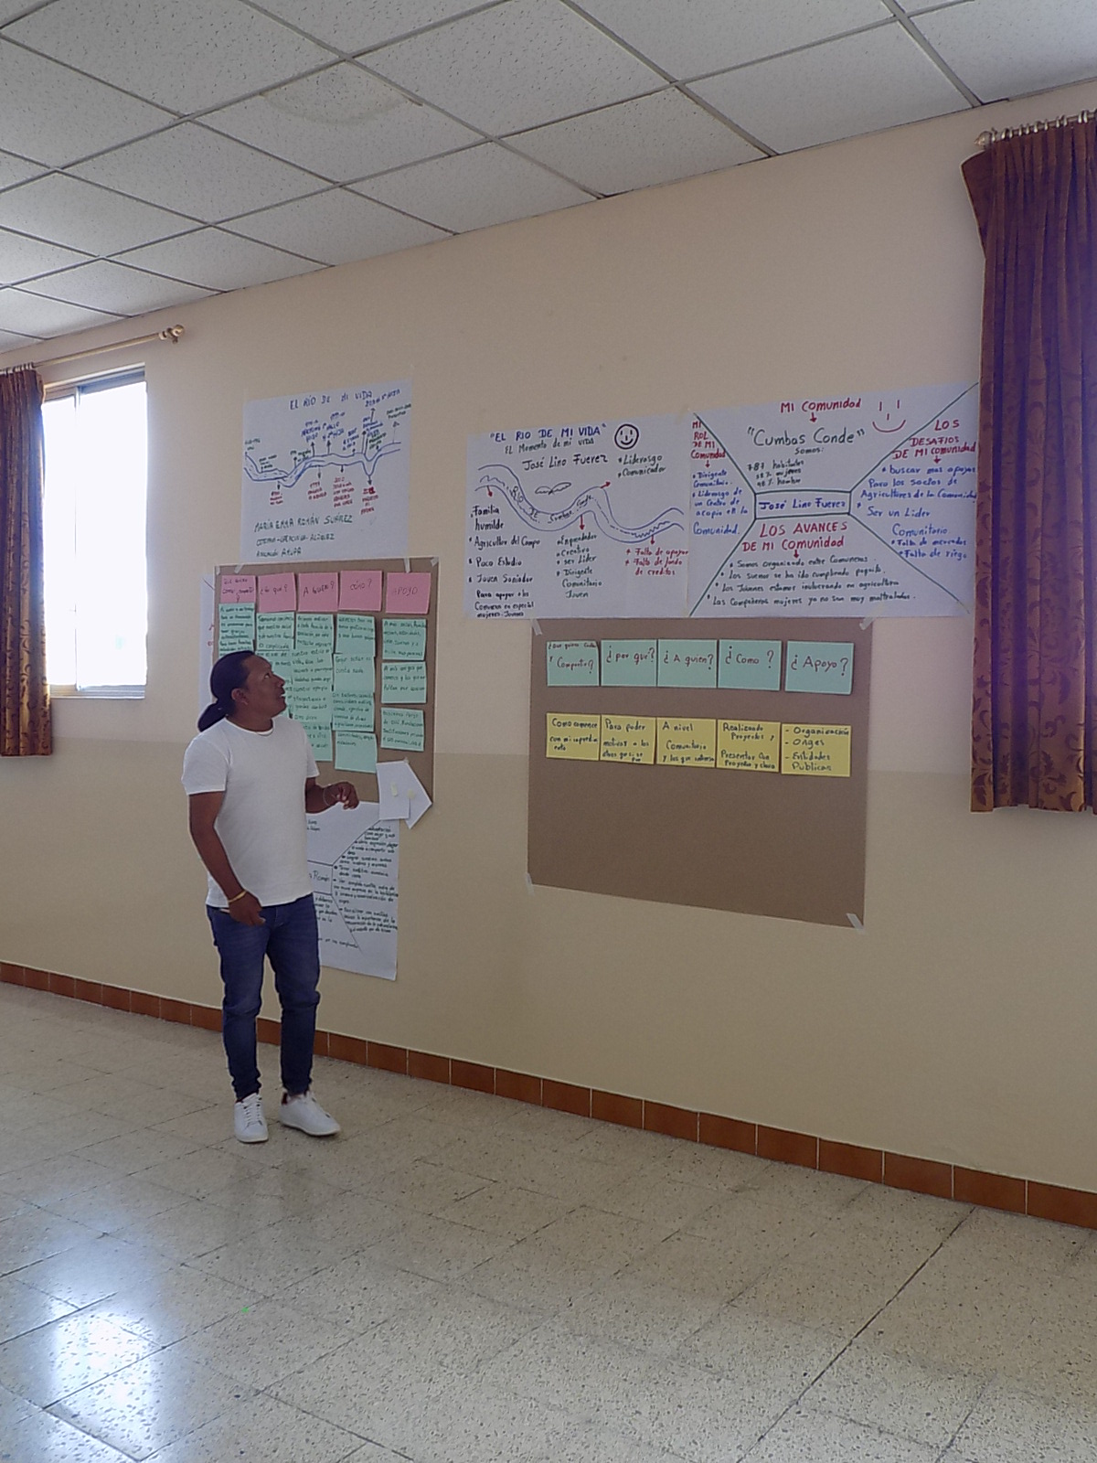
Los participantes
Ecuador
Perú
Bolivia

Slide 5
El contenido
El río de mi vida
Reflexionando sobre la expresión de la voz
Reflexionando sobre mi comunidad
En diálogo con el Equipo Regional
Liderazgo en un mundo complejo
Aprendiendo a colaborar: planificación de actividades

Slide 6
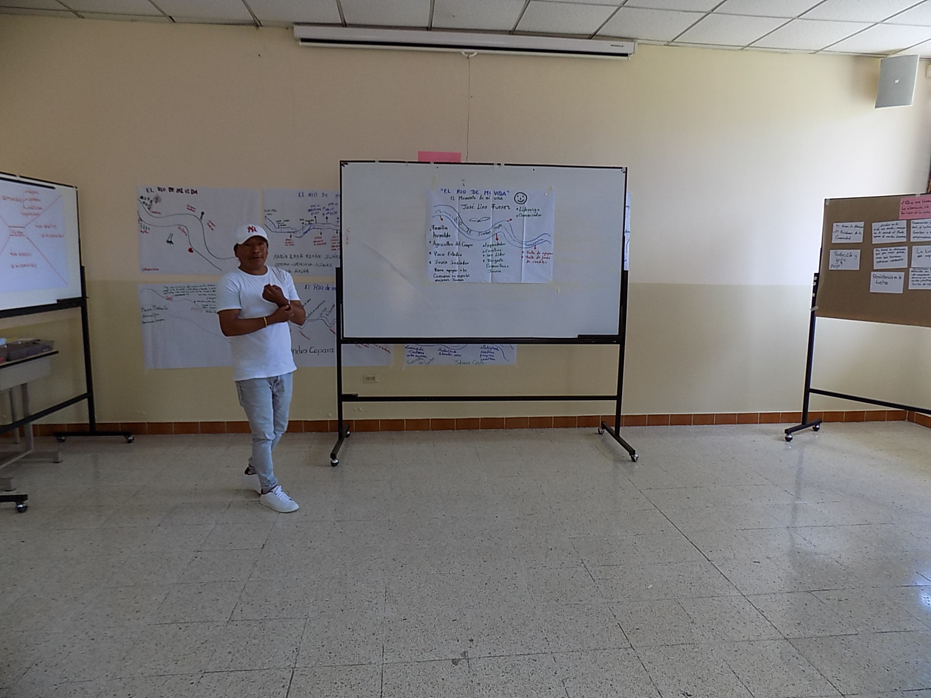
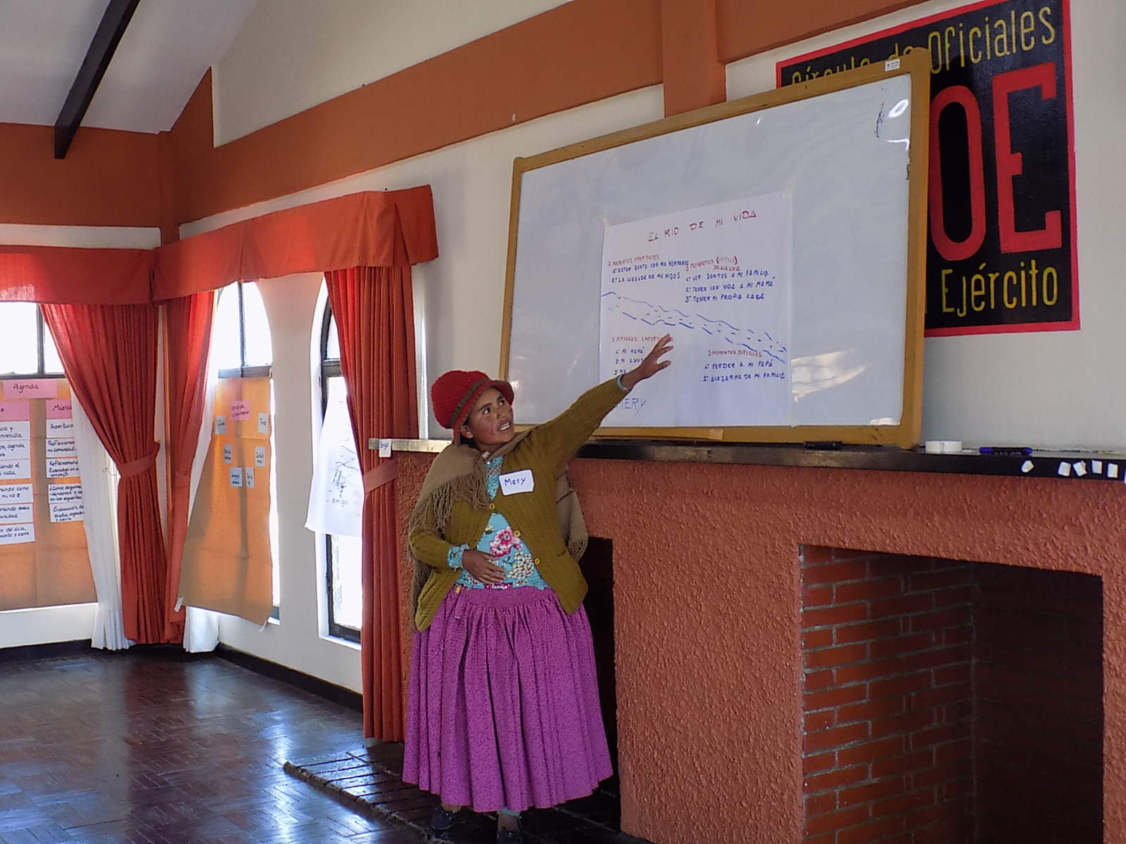
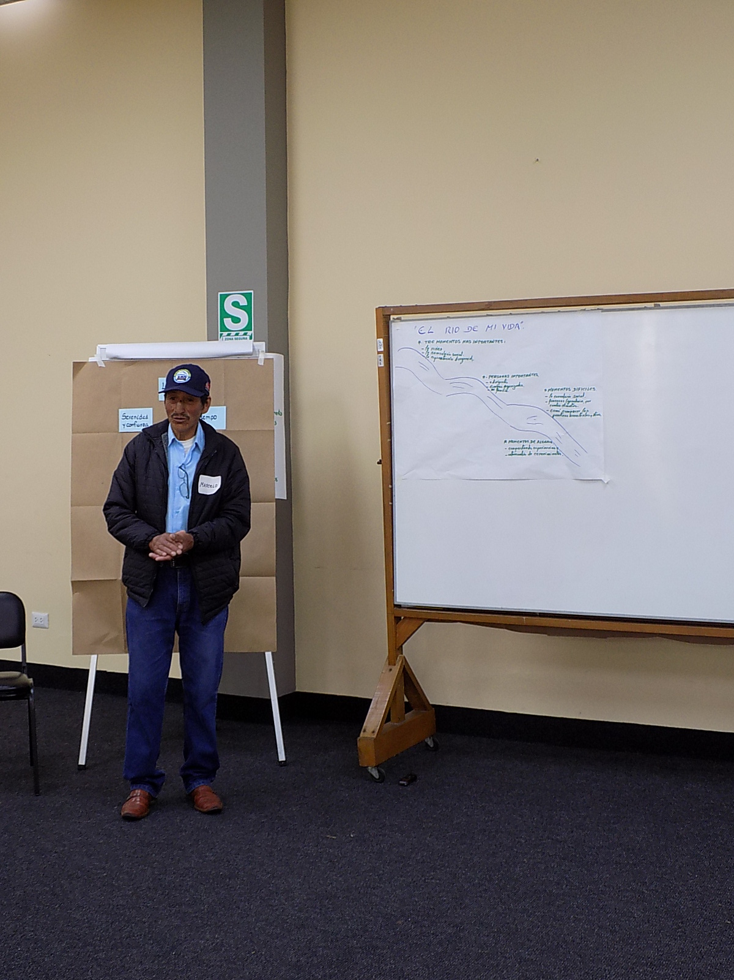
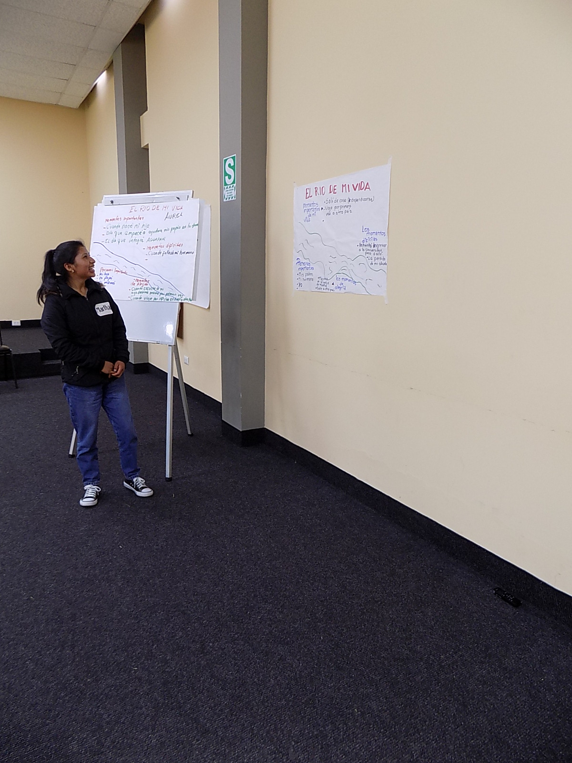
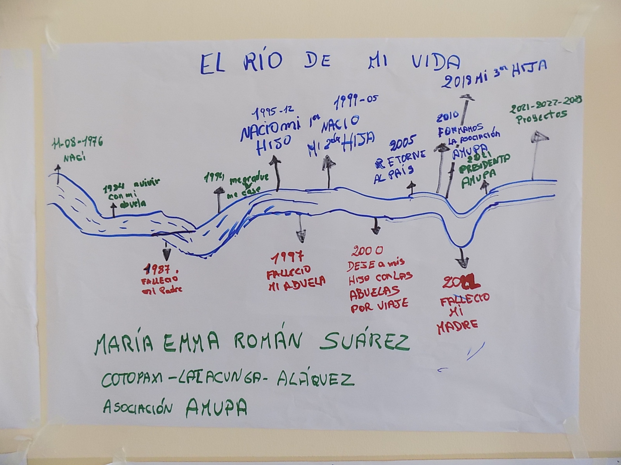
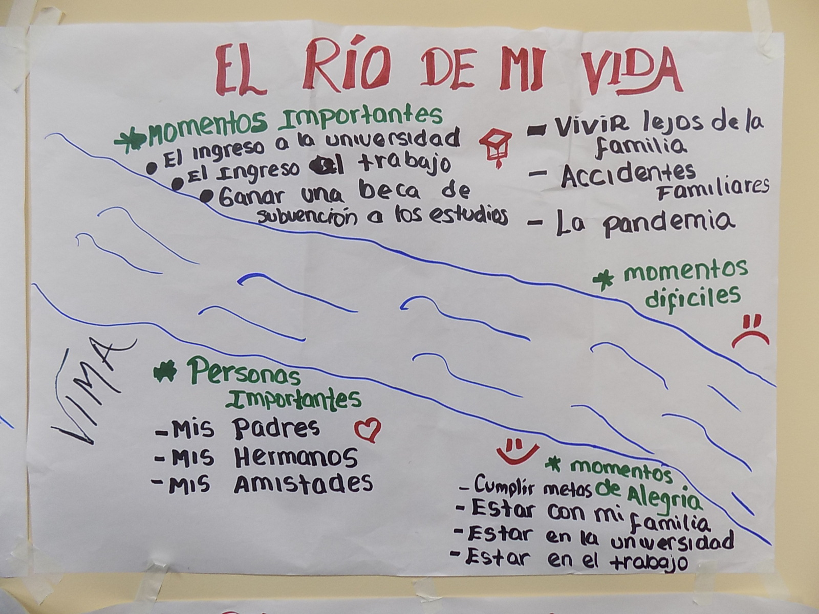
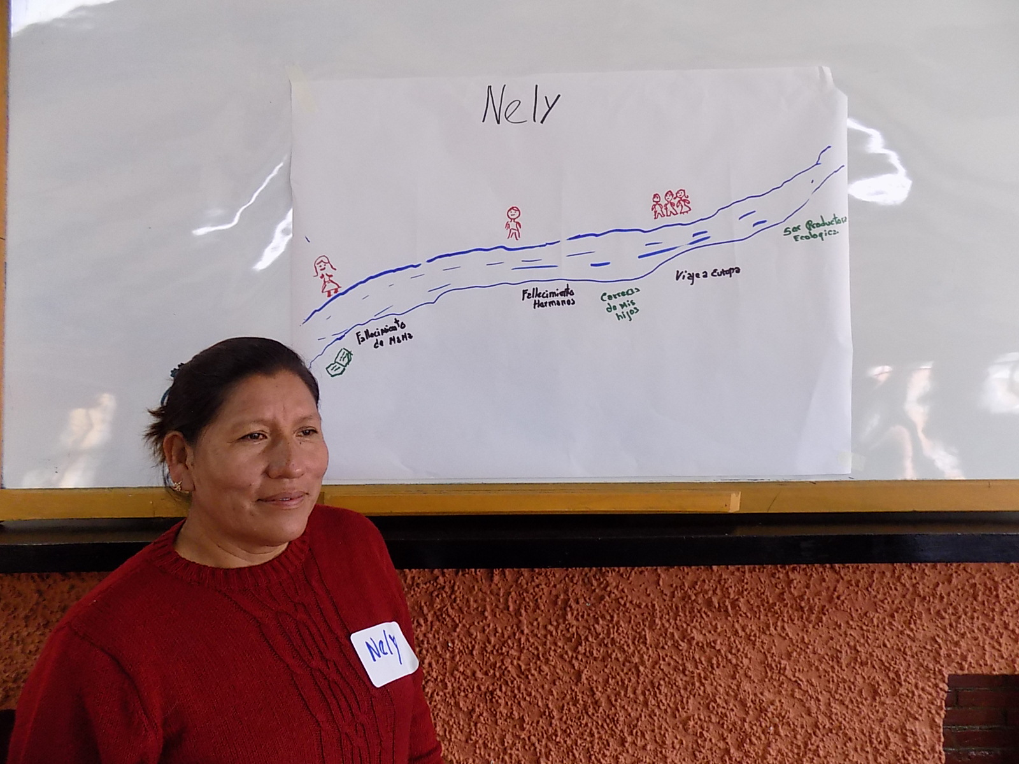
Río de mi vida
Ecuador
Perú
Bolivia

Slide 7
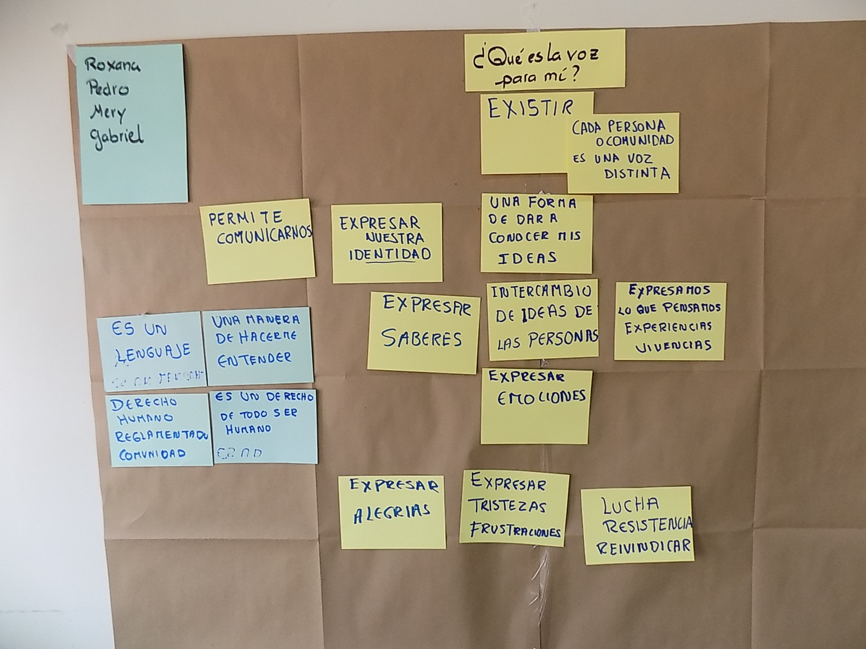
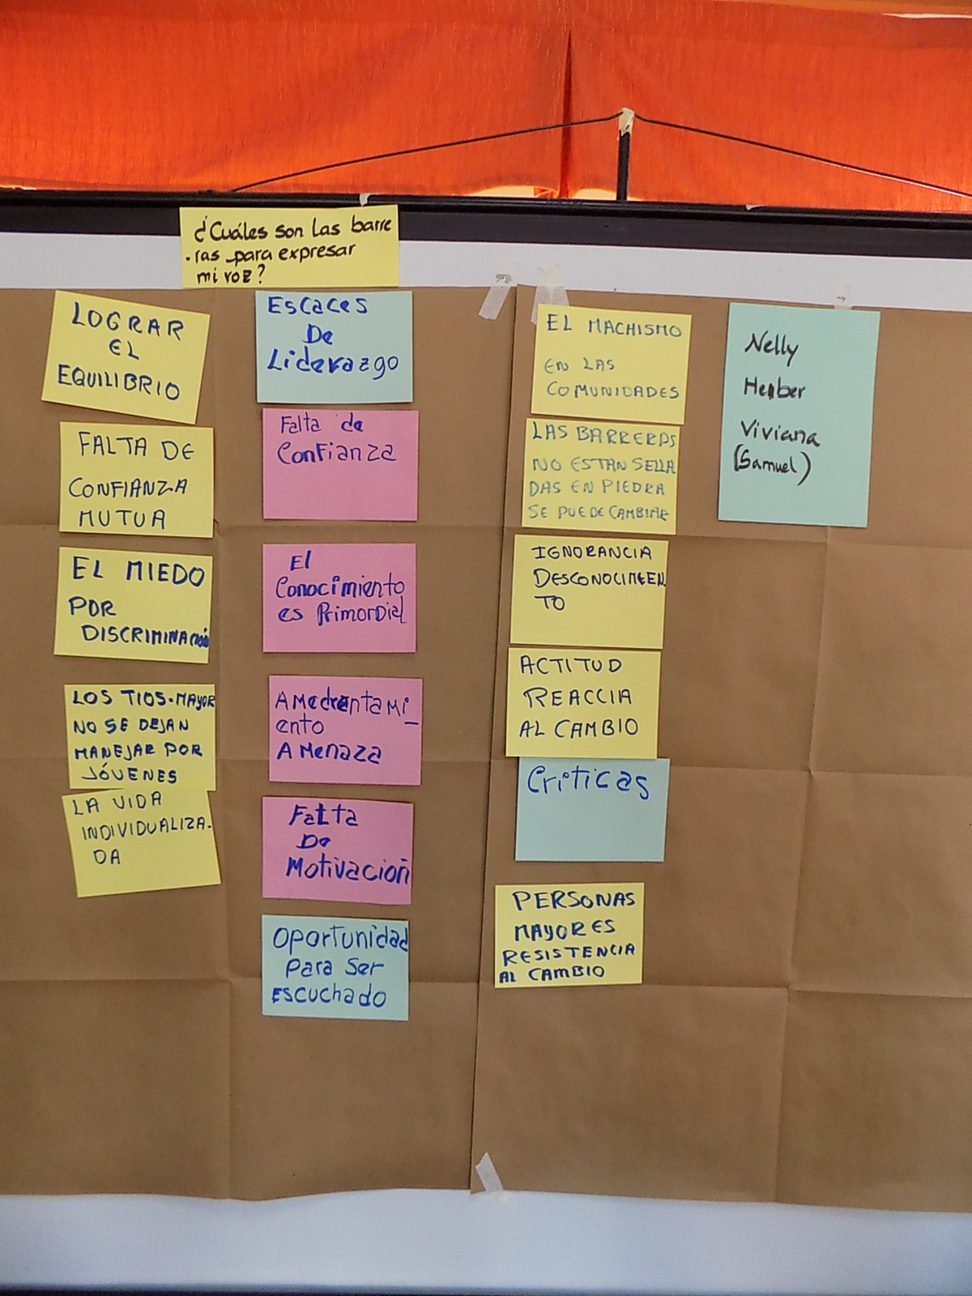
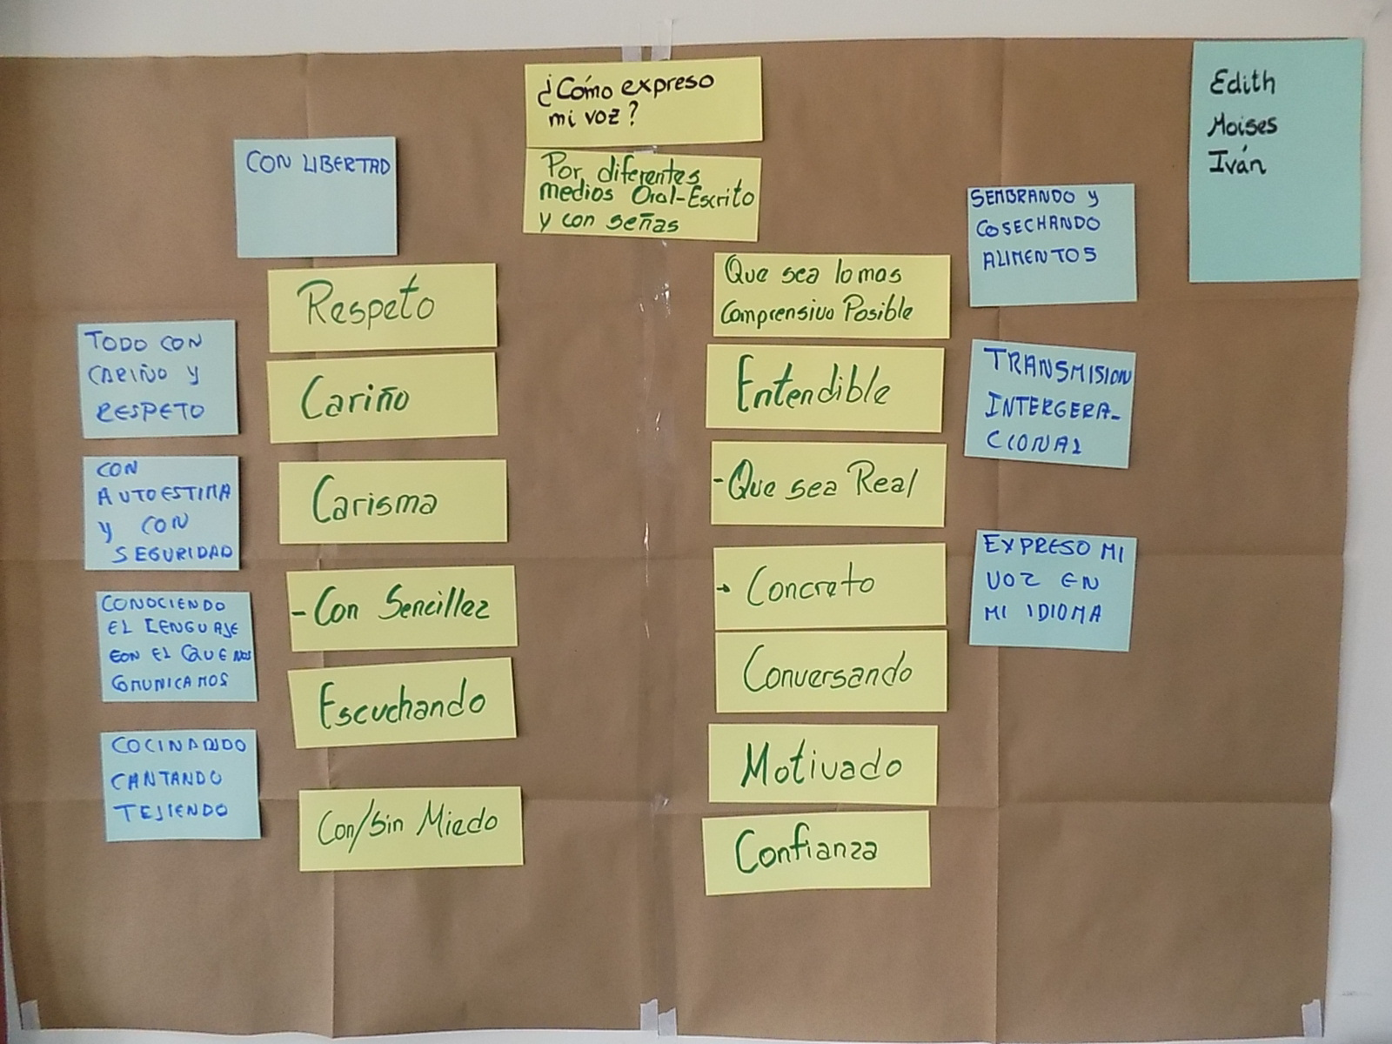
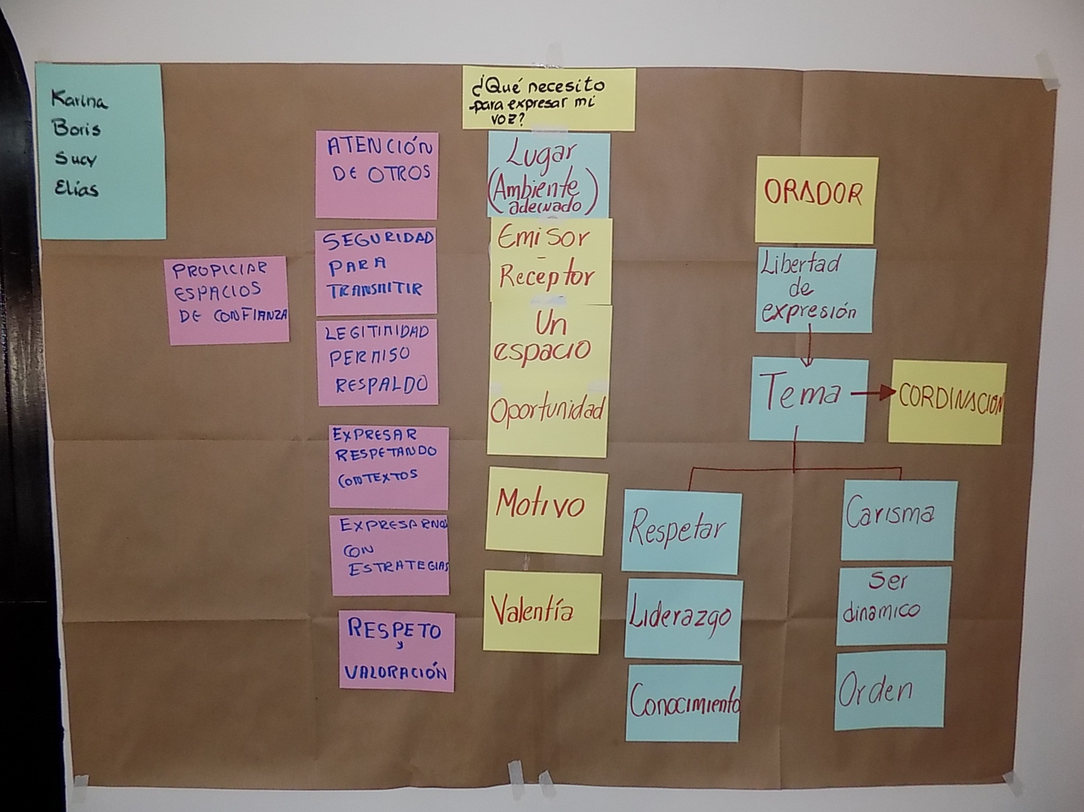
Reflexionando sobre la expresión de la voz
¿Qué es la voz?
Las barreras
¿Cómo la expreso?
Las necesidades

Slide 8
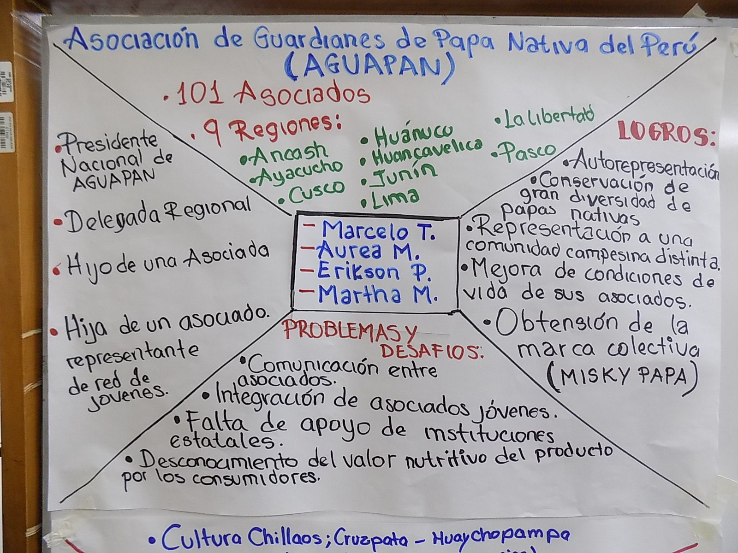
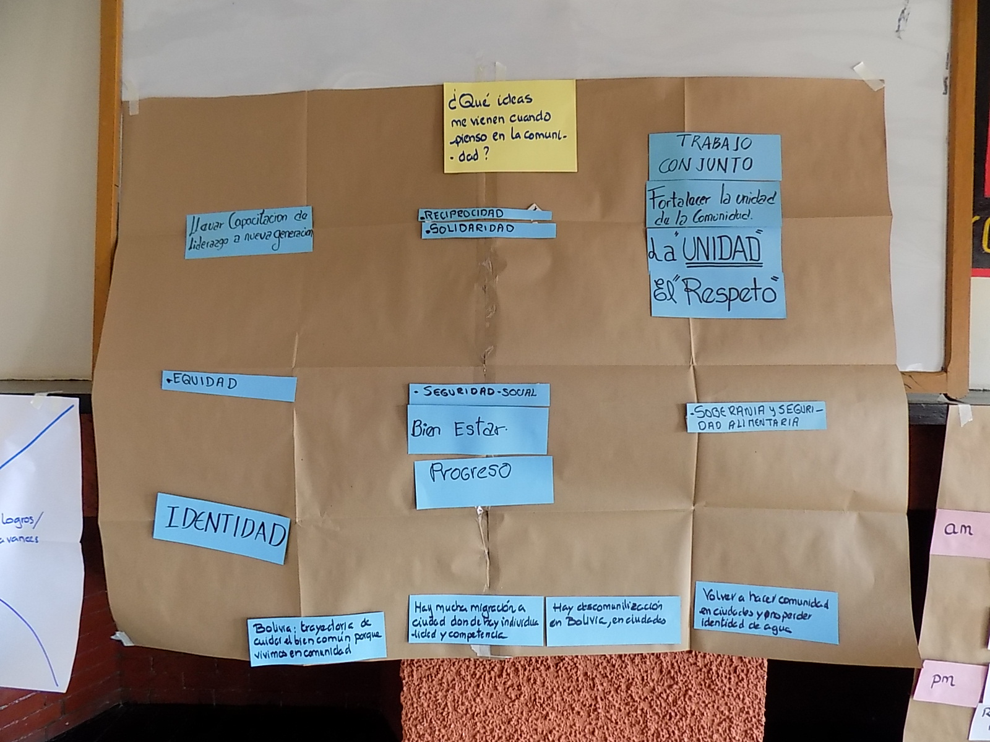
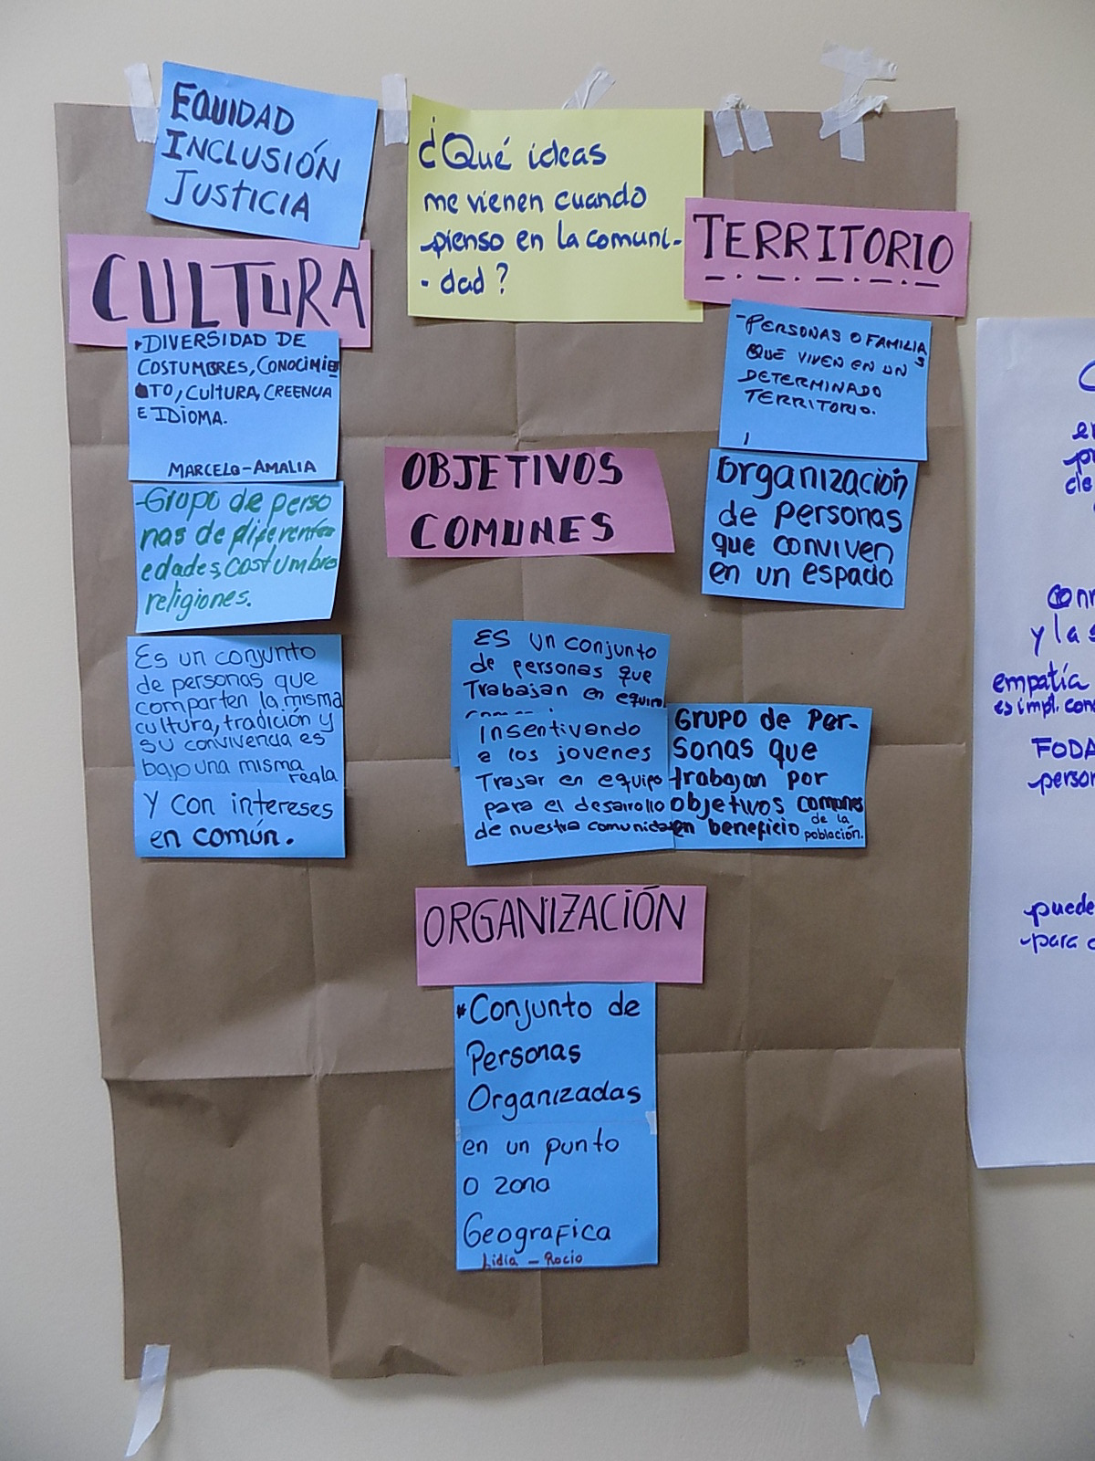
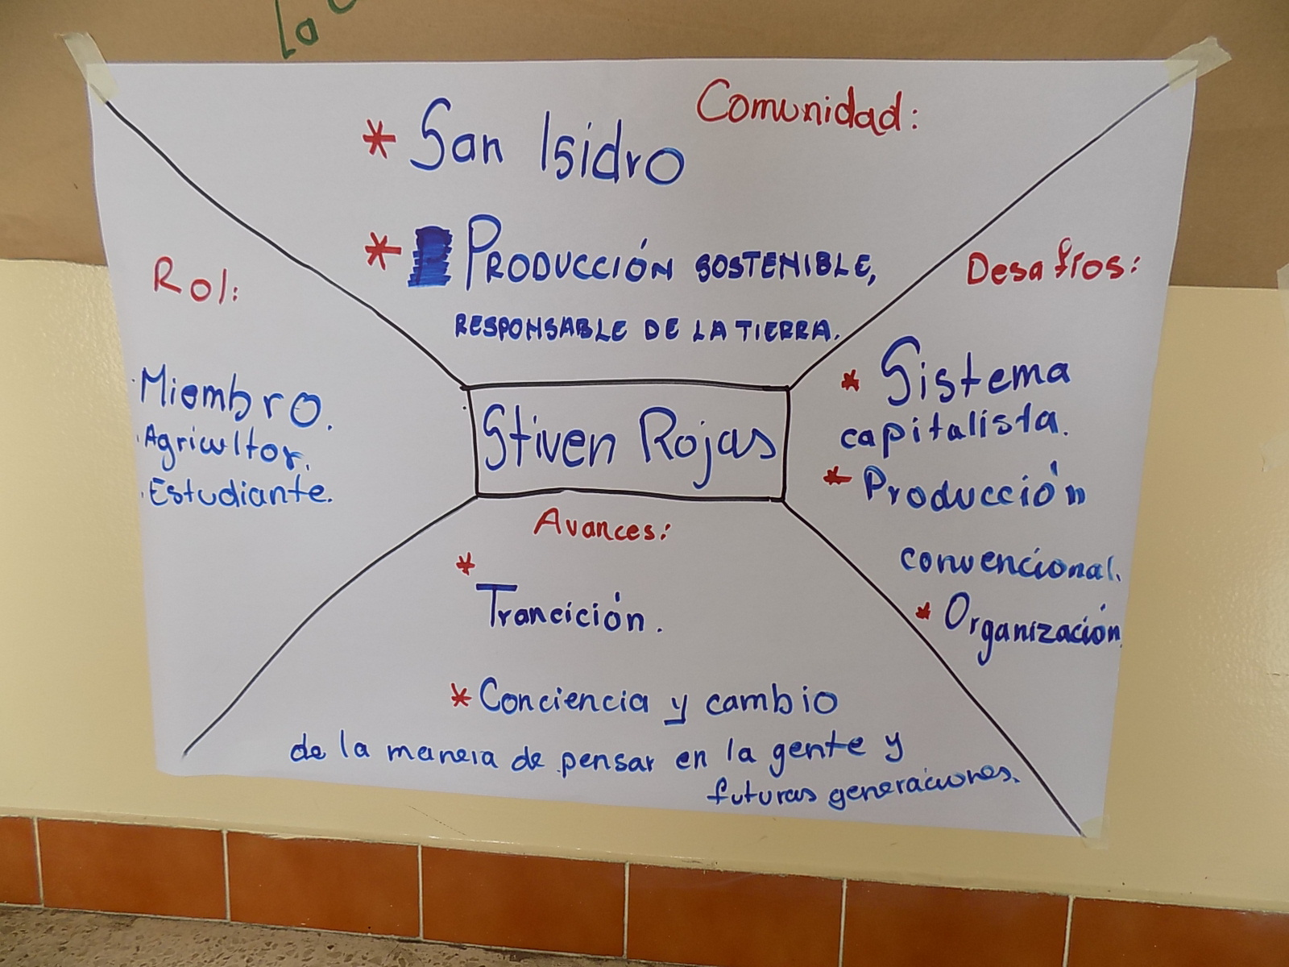
Reflexionando sobre mi comunidad
Perú
Bolivia

Slide 9
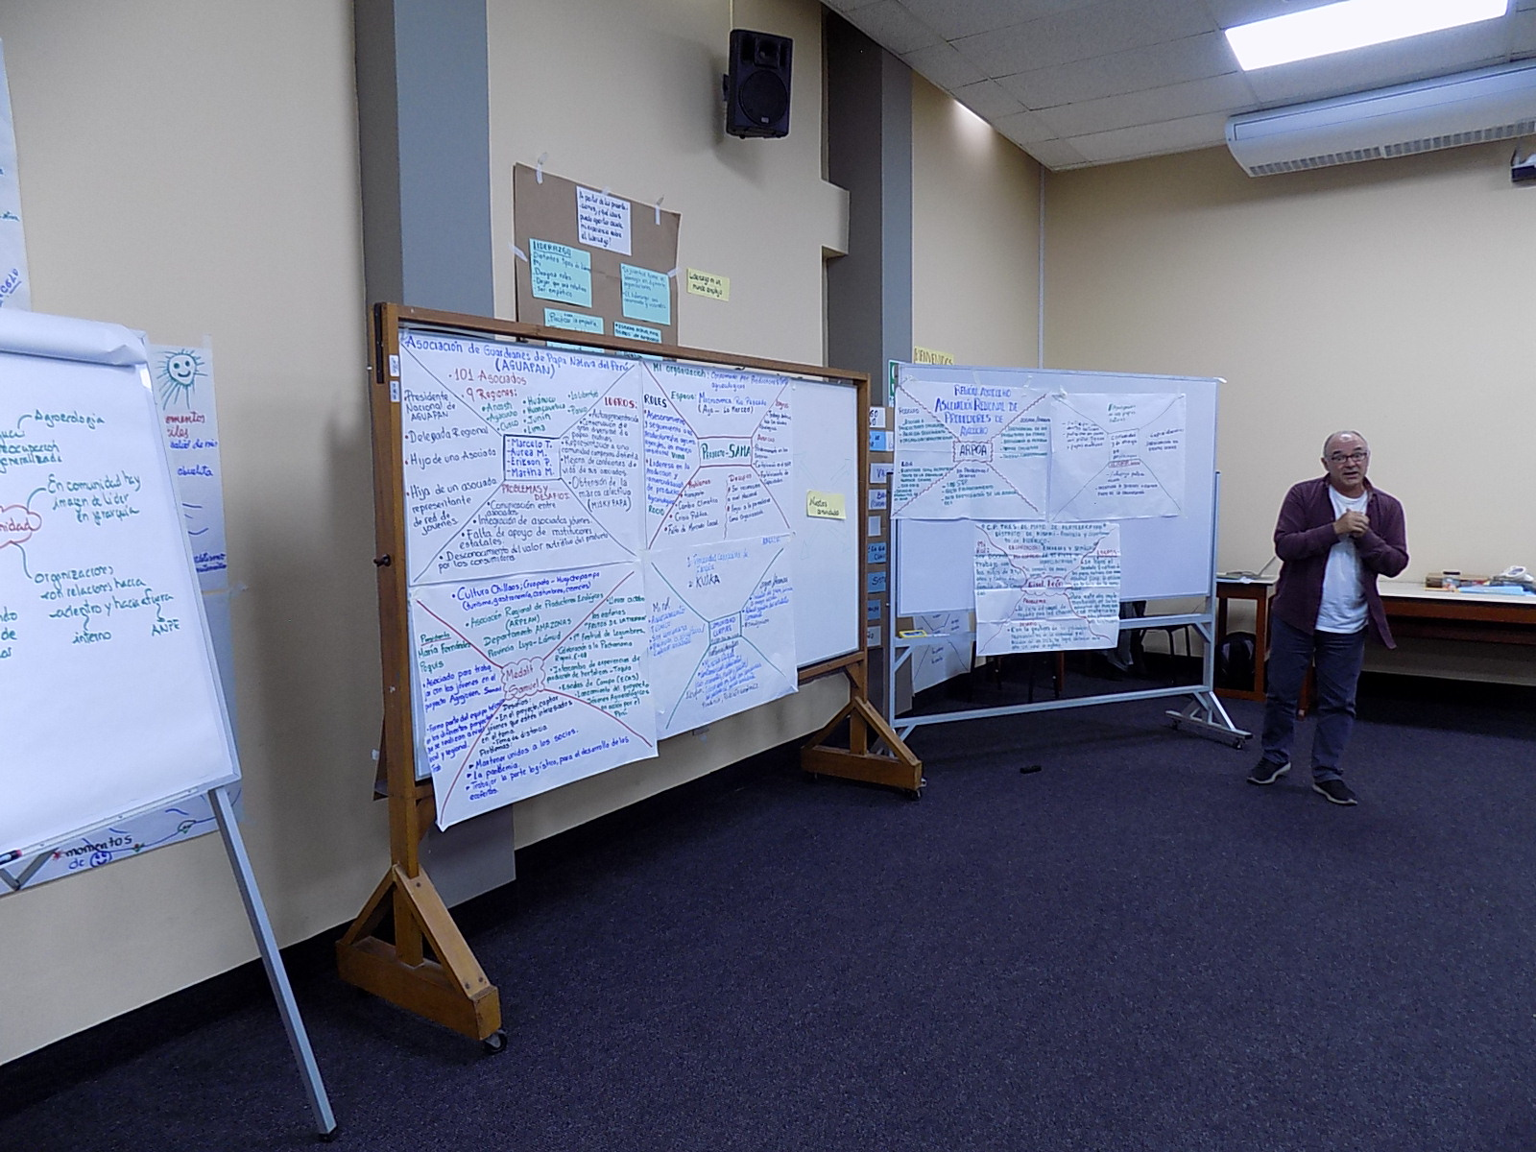
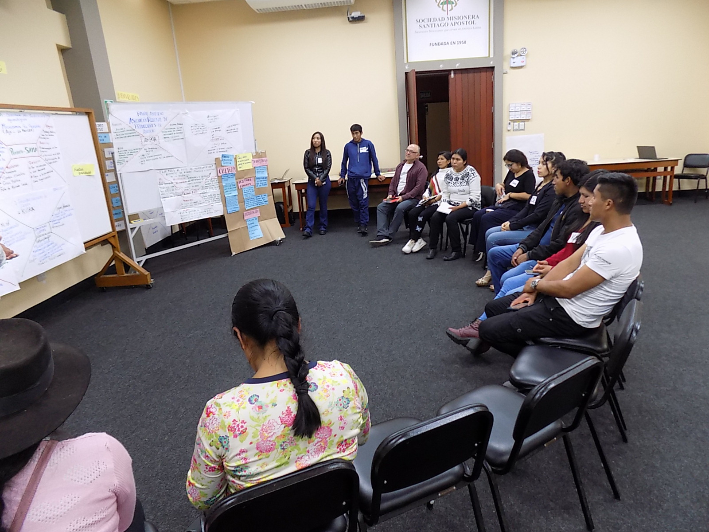
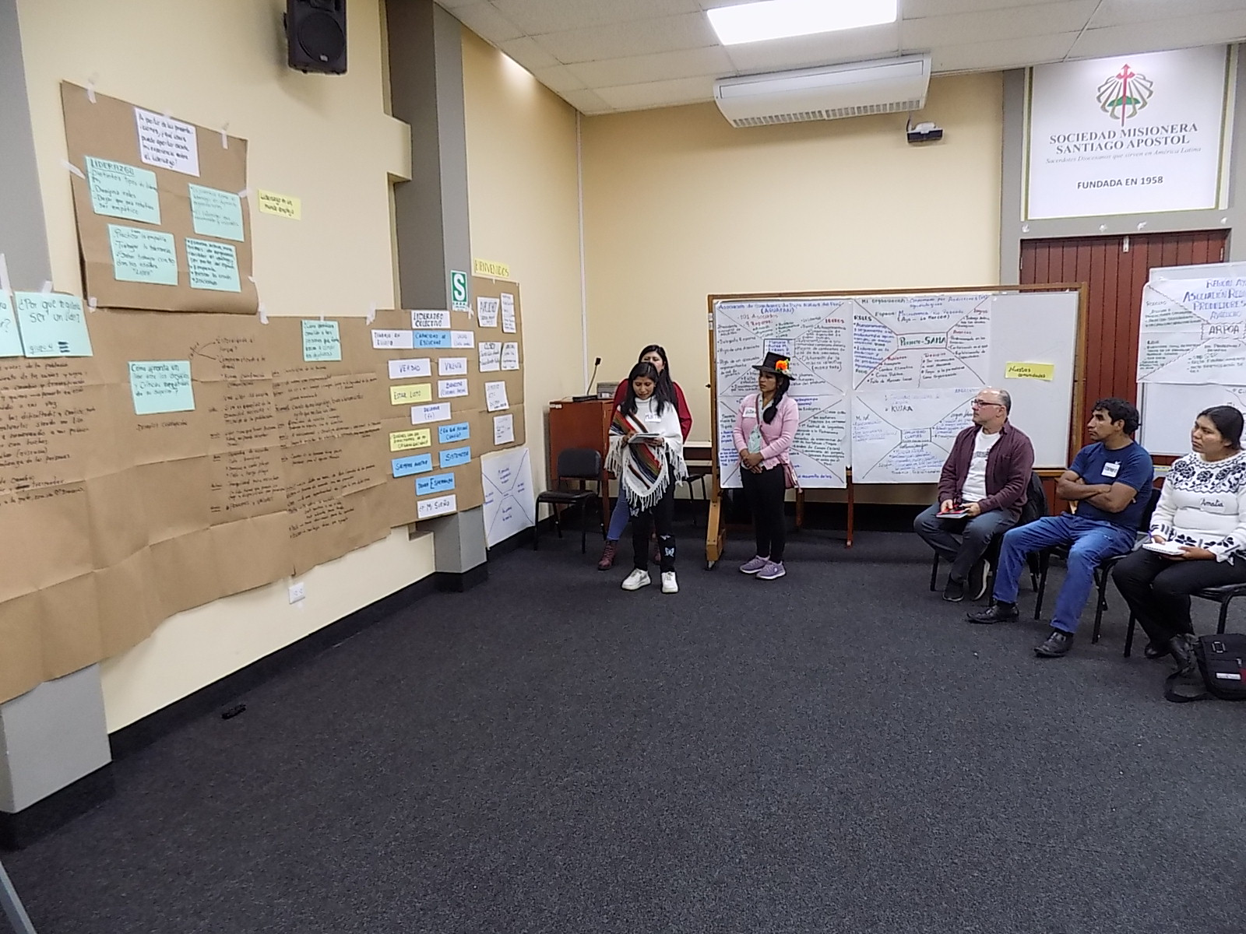
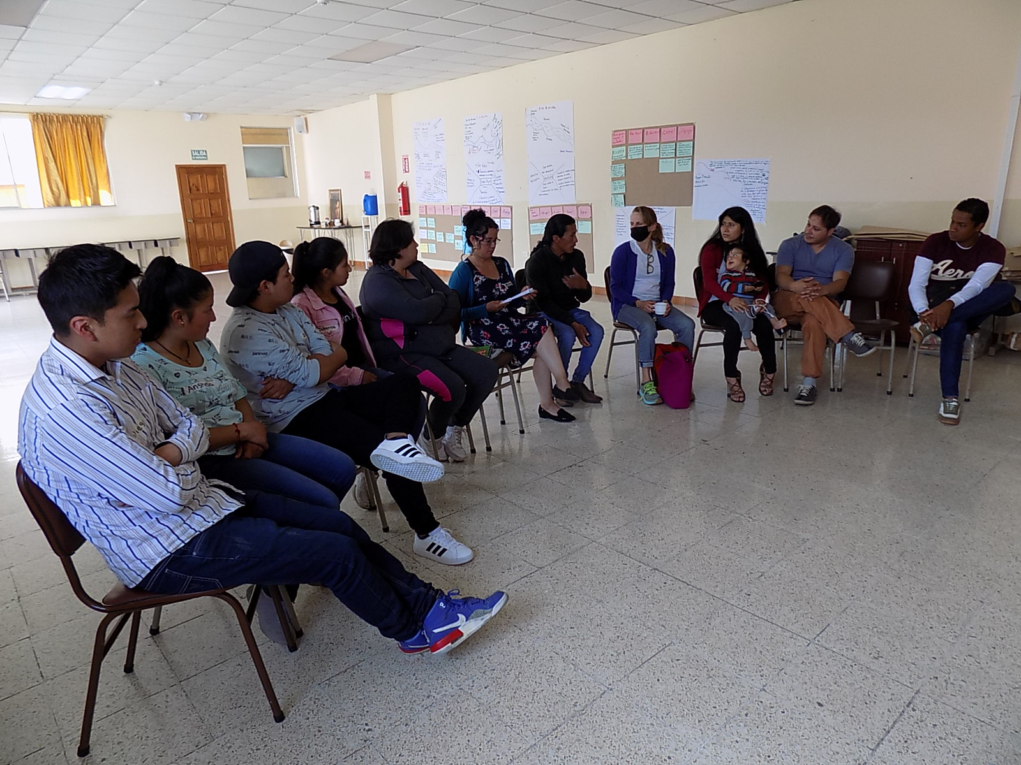
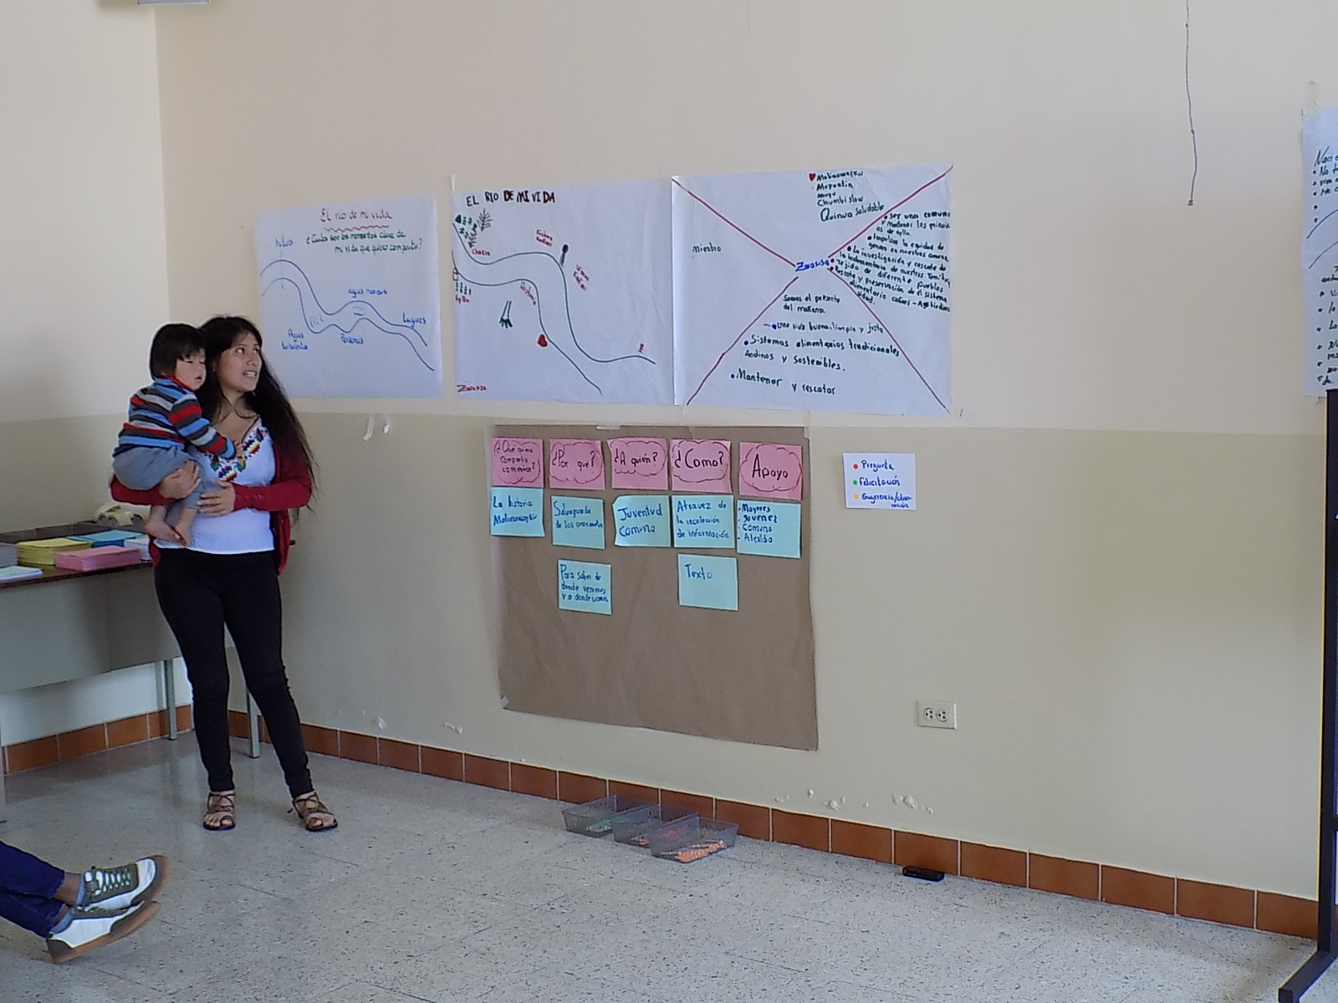
En diálogo con Equipo Regional y técnicos de proyectos

Slide 10
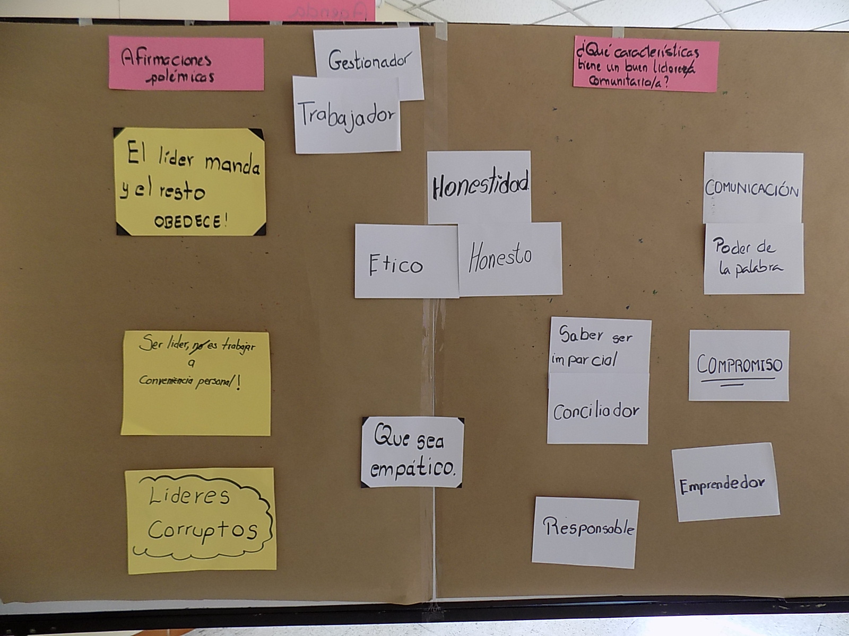
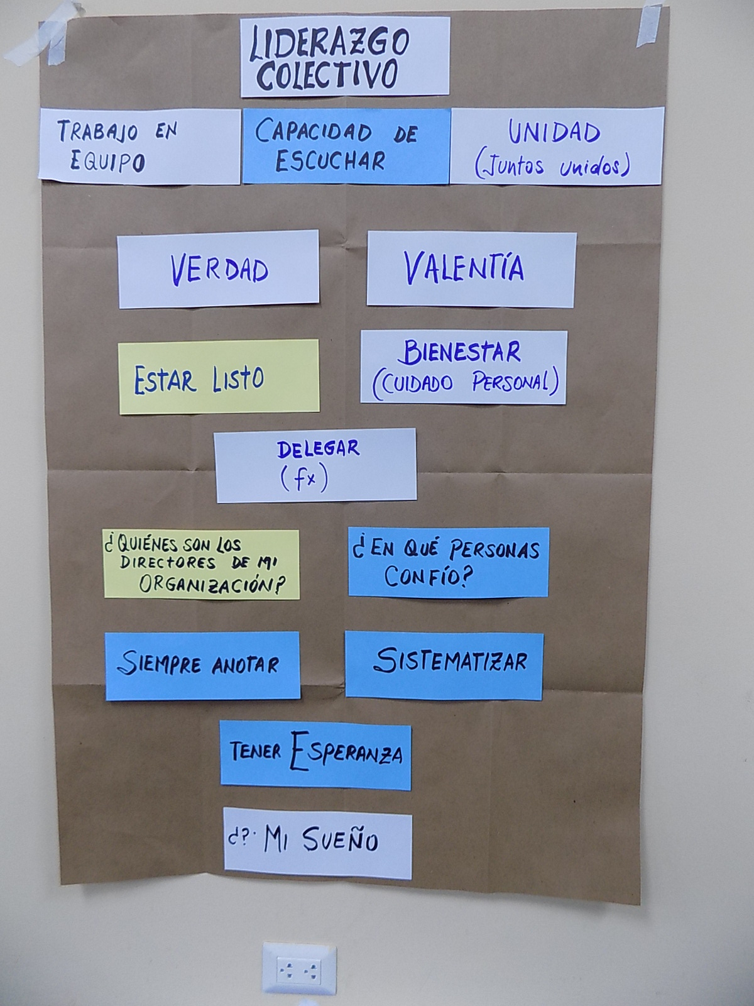
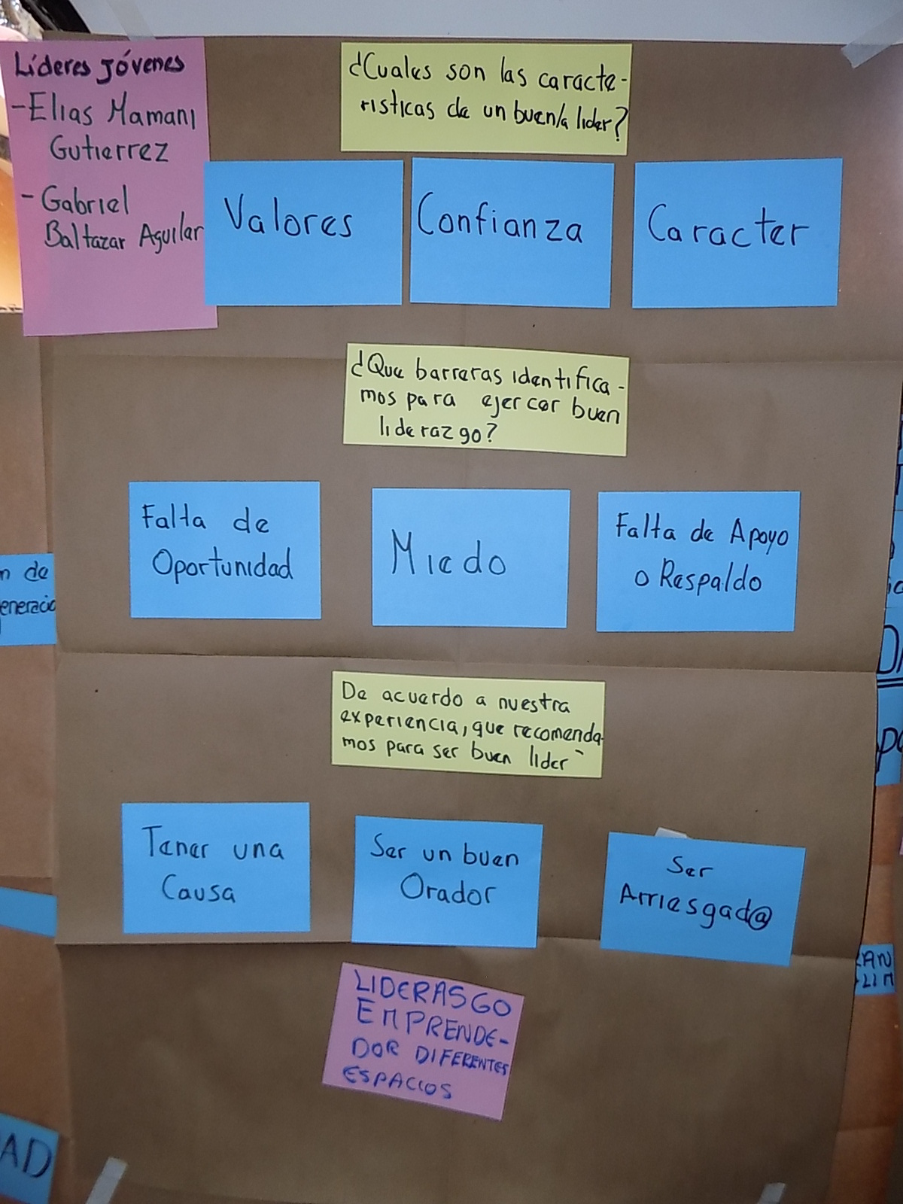
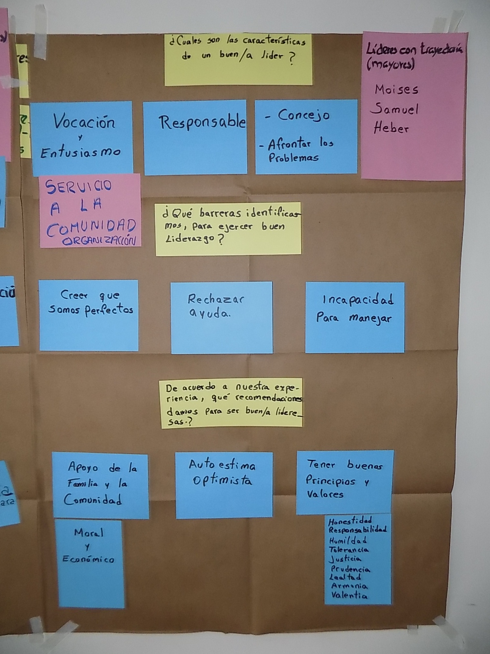
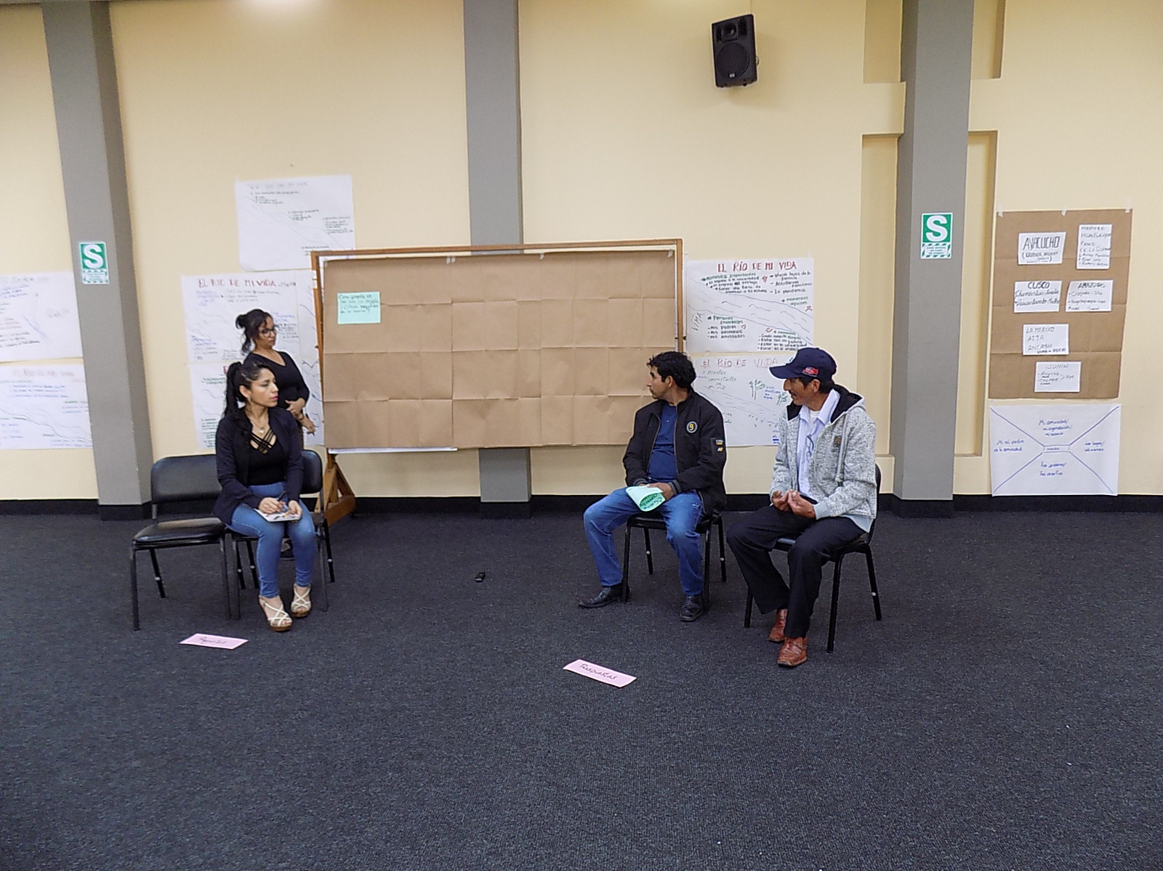
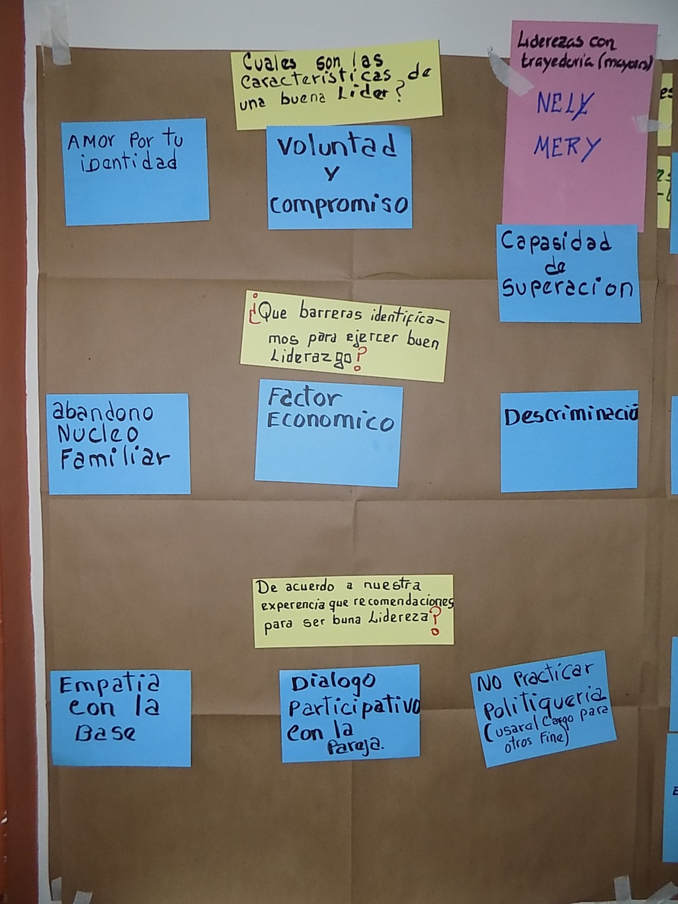
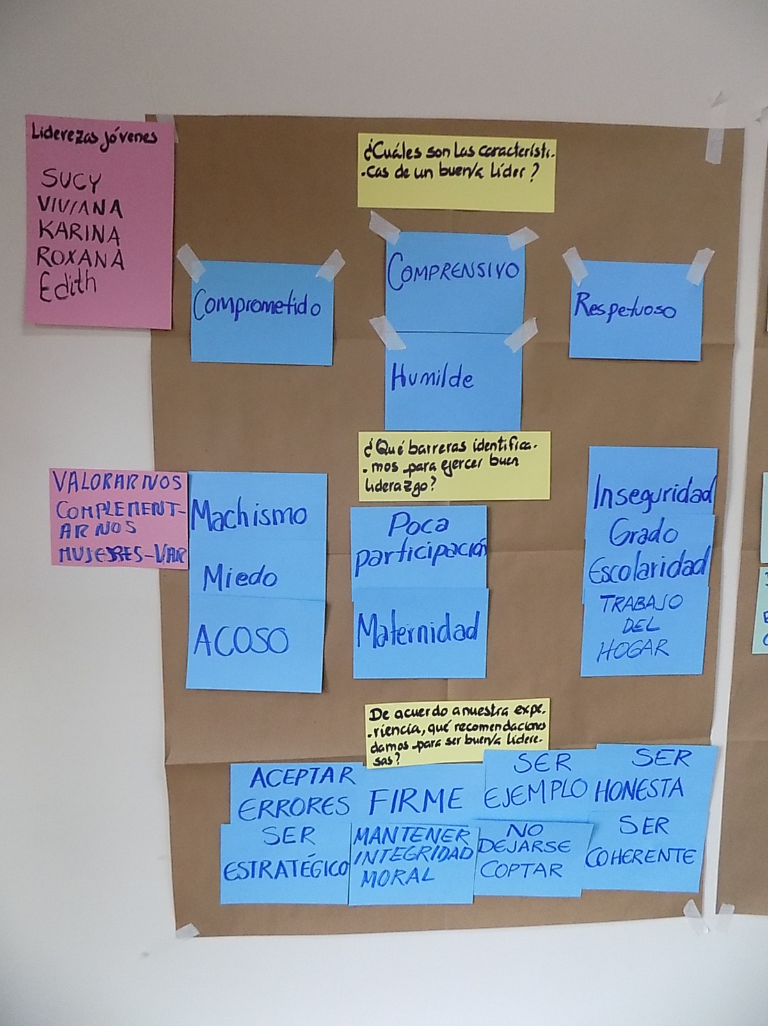
Liderazgo en un mundo complejo
Ecuador
Perú
Bolivia

Slide 11
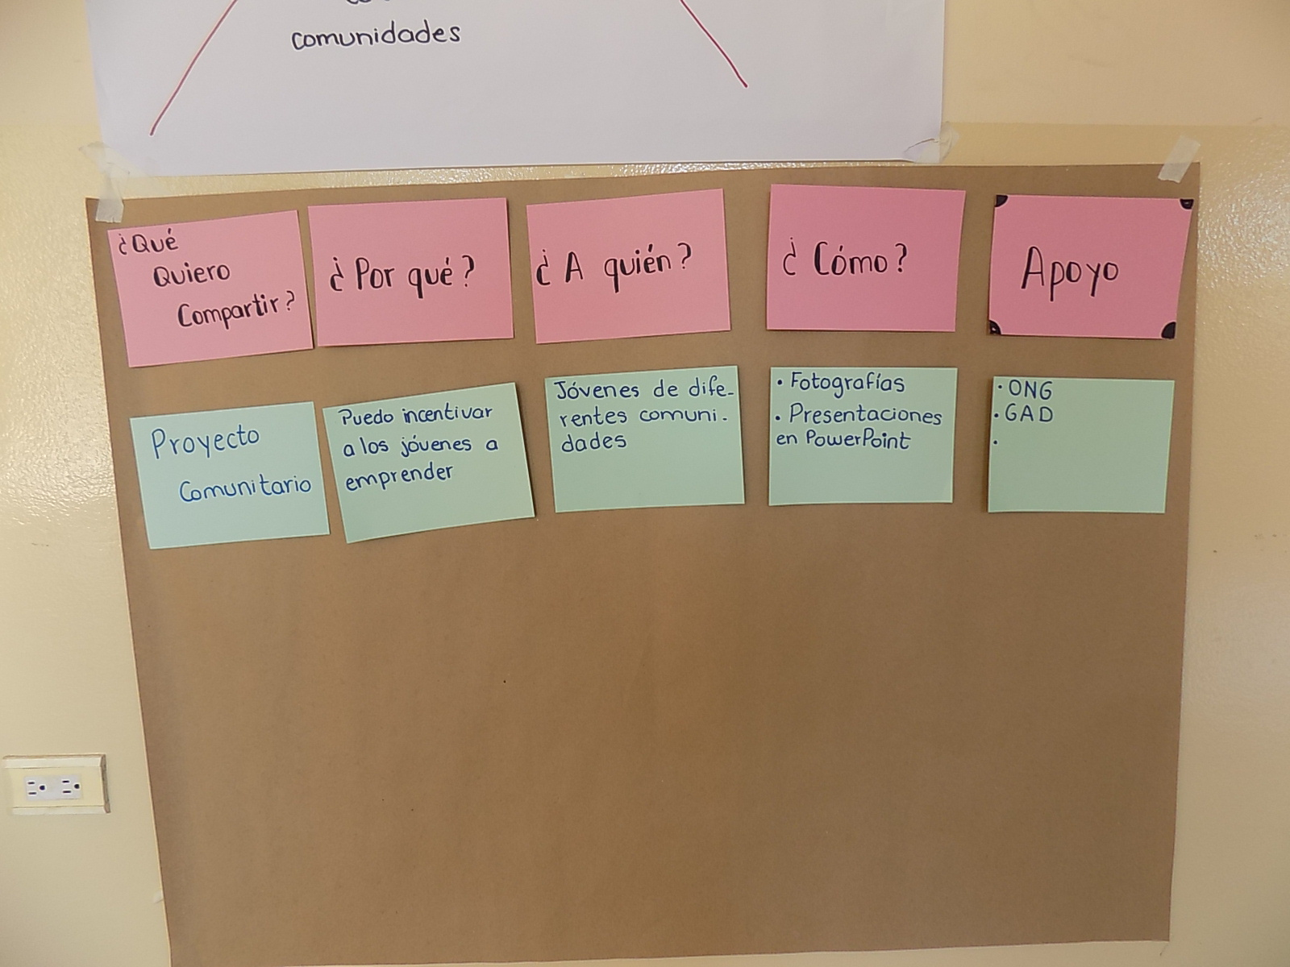
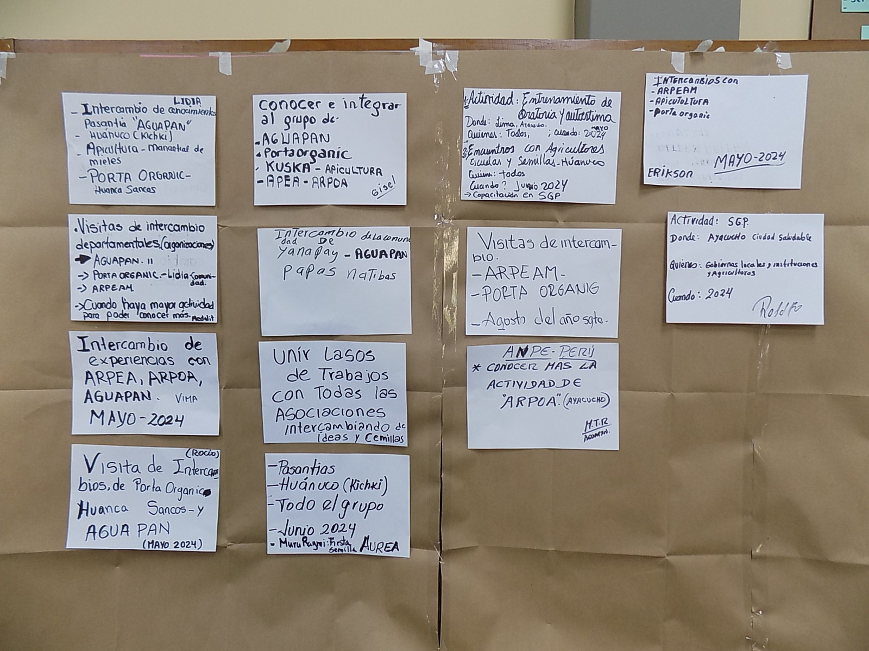
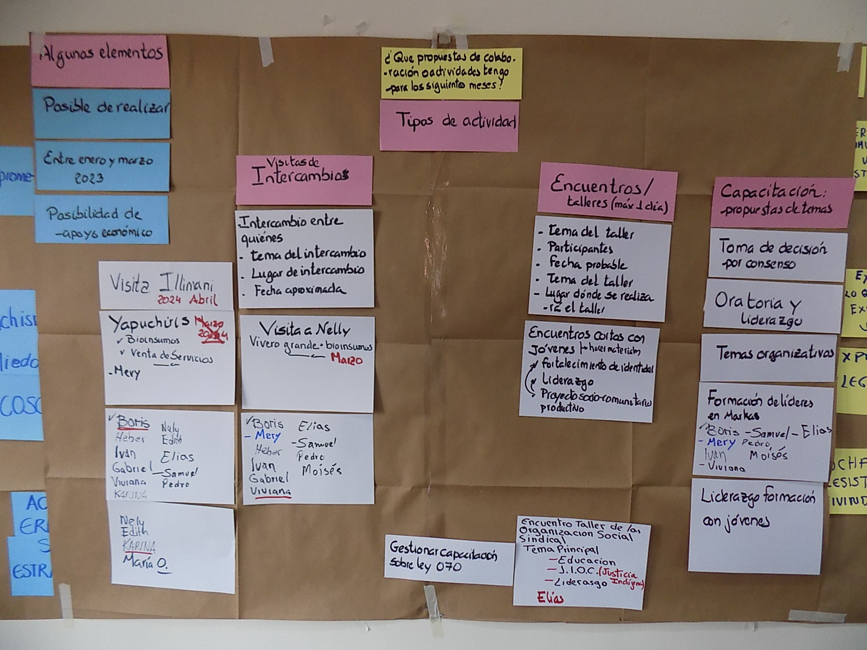
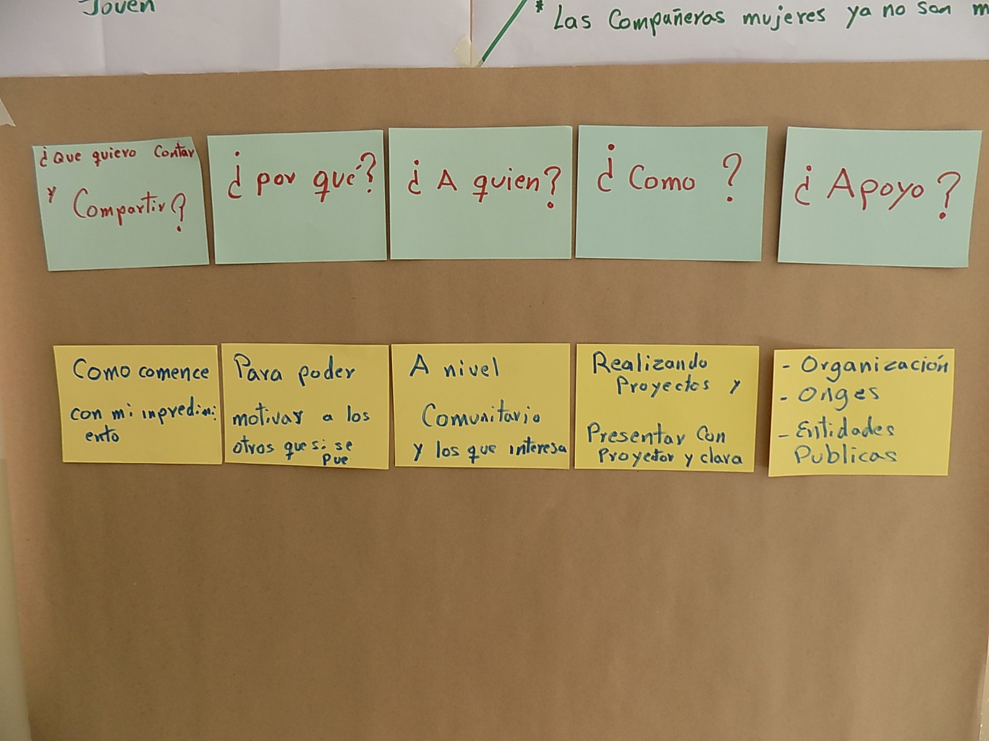
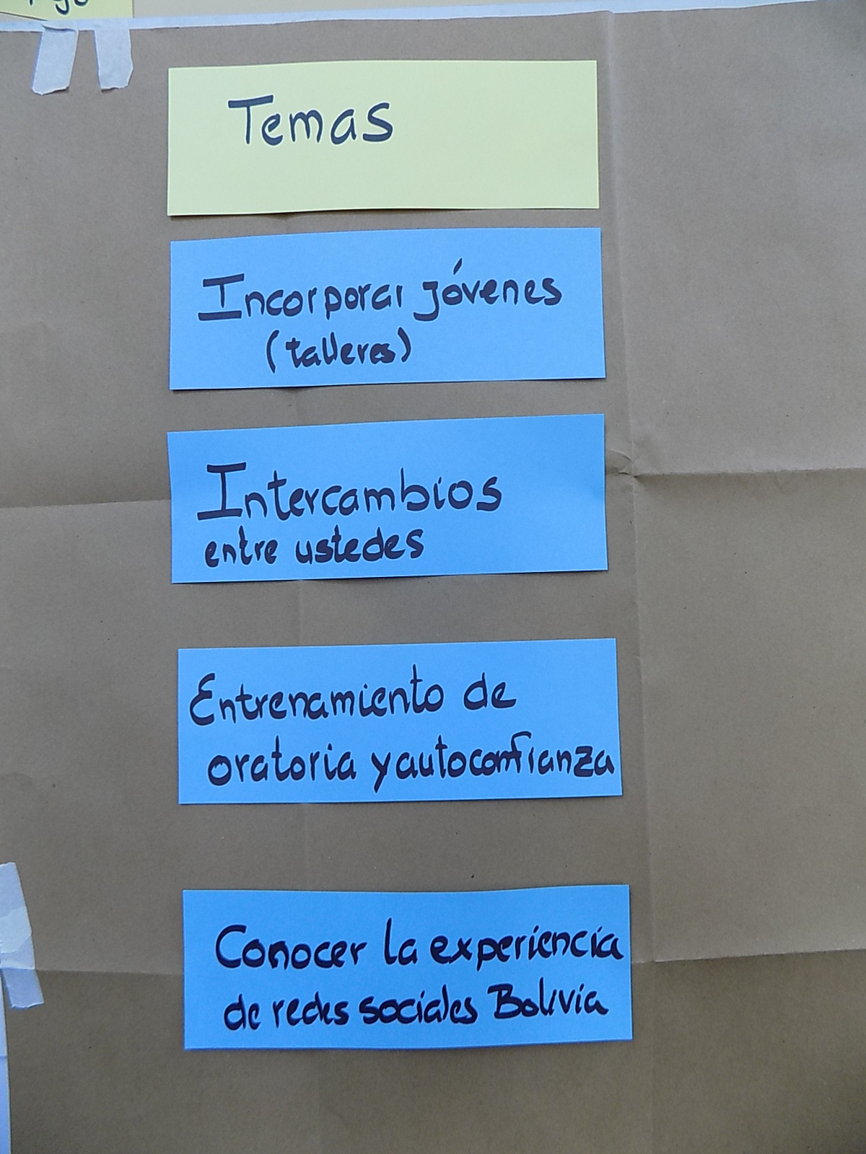
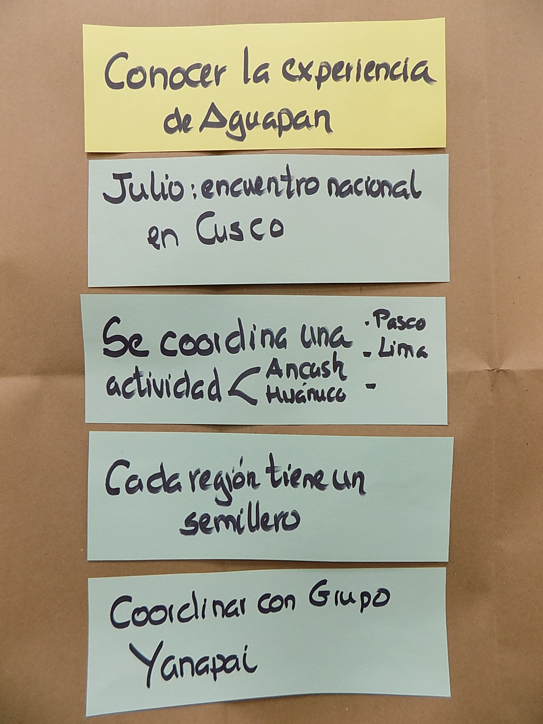
Aprendiendo a colaborar: planificación de actividades
Ecuador
Perú
Bolivia

Slide 12
Aportes de los talleres
El diálogo intergeneracional
El diálogo entre territorios y diferentes realidades organizacionales
Las transformaciones del espacio rural
La necesidad de formación de liderazgo en mundos complejos
  Tensiones entre residentes y comuneros
  Tensiones entre lo urbano y rural
  Desafíos del cambio climático
El aporte de una comprensión desde los sistemas alimentarios
La creación de grupos de apoyo
El financiamiento para las personas (nuevas maneras de filantropía)

Slide 13
Siguientes pasos
Seguimiento a las actividades planificadas en cada país
Nuevos encuentros para reflexionar lo aprendido
Nuevos grupos
Considerar la formación de liderazgo en un espacio rural desafiante

